Slide 1
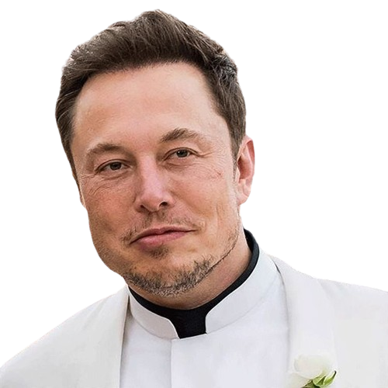
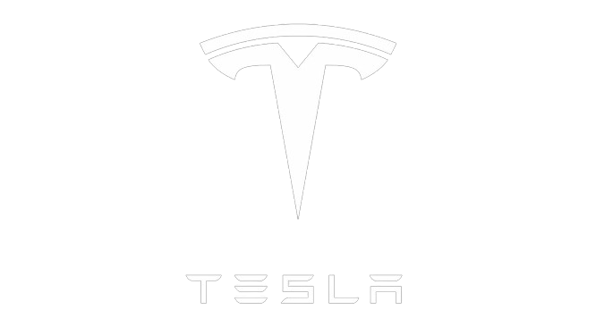
ELON MUSK
PAR ROSSY OBAME

Slide 2
PLAN
Enfance et études
LA PREMIERE AFFAIRE
Vie privée
SON PARCOUR
DISTINCTION

Slide 3
Enfance et études
Elon Musk naît le 28 juin1971 à Pretoria en Afrique du Sud
Il est le fils d'Errol Musk, riche ingénieur et de Maye Haldeman, un mannequin canadienne
En 1988, alors âgé de 17 ans, il annonce à ses parents qu'il souhaite aller étudier aux États-Unis.
En 1992, il intègre l'université de Pennsylvanie pour y étudier la physique et l'économie, finançant ses cours grâce à une bourse.
En 1995, il reçoit une bourse pour poursuivre un doctorat en physique énergétique à l'université Stanford.

Slide 4
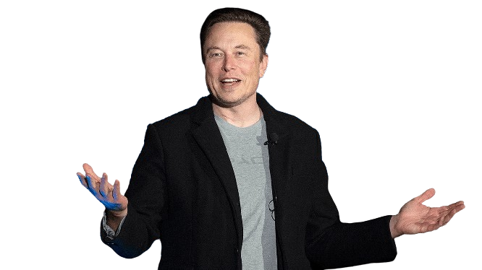
LA PREMIERE AFFAIRE​
Après le divorce de ses parents en 1979, il continue de vivre avec son père.
Après le divorce de ses parents en 1979, il continue de vivre avec son père.
. Passionné de jeux vidéo, il code à l'âge de 12 ans un petit jeu de tir dans le style de Space Invaders qu'il parvient à vendre pour l'équivalent de 500 dollars au magazine PC and Office Technology.

Slide 5
Vie privée
Père d'une famille nombreuse et recomposée, Elon Musk a 11 enfants, dont un nourrisson mort en bas âge.
Au début des années 2010, il fréquente l'actrice britannique Talulah Riley. Ils se marient en septembre 2010, divorcent en janvier 2012 puis se marient à nouveau en juillet 2013 avant de re - divorcer en mars 2016.
Il se marie en janvier 2000 avec la romancière canadienne Justine Wilson Ensemble, ils ont six enfants.
En mai 2018, Elon Musk officialise sa nouvelle relation avec la chanteuse canadienne Grimes, en l'accompagnant au gala du Metropolitan Museum of Art. Plusieurs enfants naissent de cette union : un fils en mai 2020⁴⁰, initialement prénommé X Æ A-12
Les époux Musk divorcent en septembre 2008 après huit ans de mariage

Slide 6
SON PARCOUR
En octobre 2002, PayPal est vendu à eBay pour 1,5 milliard de dollars.
En 1995, Elon Musk cofonde la compagnie Zip2, éditeur d'un logiciel de publication de contenu en ligne pour les informations des entreprises.
En mai 2002, Elon Musk fonde sa troisième société, Space Exploration Technologies (SpaceX), dont il est l'actuel PDG et directeur de la technologie.
En 1999, la division AltaVista de Compaq acquiert Zip2 pour 341 millions de dollars
Après être entré dans le capital de la société en 2004, il en prend le contrôle et la dirige depuis octobre 2008
En mars 1999, Elon Musk fonde une banque en ligne nommée X.com. X.com cessera par la suite ses services bancaires, mais la société PayPal de paiement en ligne, qu'elle avait acquise en mars 2000, rencontre un très grand succès.

Slide 7
SON PARCOUR II
En septembre 2012, Elon Musk réfléchit à un nouveau mode de transport (un TGV subsonique capable de se déplacer à 1 200 km/h en emportant des passagers dans des capsules), dont il souhaite qu'il soit au moins deux fois plus rapide que l'avion et fonctionnant à l'énergie solaire
En 2016, il fonde la start-up Neuralink dont l'objectif est de relier le cerveau à des circuits intégrés dans le but de fusionner les intelligences humaines et artificielles.
En décembre 2016, Elon Musk fonde une nouvelle société : « The Boring Company ». Ce projet a pour but de supprimer les bouchons dans les grandes villes par l'installation d'un réseau de voies souterraines.
En 2015, il propose (sous la marque Tesla) un système dit « Powerwall » de stockage tampon d'énergie domestique intermittente
En 2015, il participe à la création du centre de recherche OpenAI sur l'intelligence artificielle ayant pour objectif affiché de « bénéficier à l'humanité ». Il quitte son conseil d'administration en 2018 pour éviter des conflits d'intérêts avec ses autres activités
En mars 2023, il fonde la société xAI (eXplainable Artificial Intelligence) dans le domaine de l'intelligence artificielle, en vue de concurrencer Microsoft, Google et OpenAI dans ce secteur

Slide 8
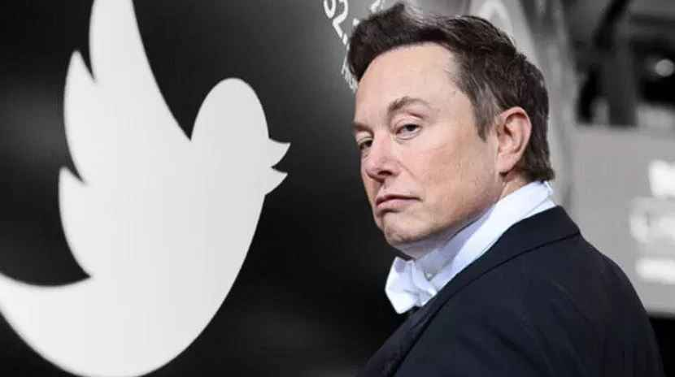
RACHAT DE TWEETER
Elon Musk entre dans le capital de Twitter le 4 avril 2022 en rachetant 9,2 % des actions au prix du marché, devenant ainsi le premier actionnaire du réseau social
Le 14 avril, Elon Musk annonce avoir déposé une offre d'achat de l'ensemble des actions de Twitter au prix de 54,20 dollars l'action
Le 25 avril 2022, Elon Musk annonce acheter Twitter pour le prix de 44 milliards de dollars
Fin 2016, il devient conseiller du président des États-Unis Donald Trump ; il ab

Slide 9

Plainte contre Open AI
Le 1er mars 2024, Elon Musk porte plainte contre l'entreprise OpenAI.
Entreprise qu'il a fondé avec Sam Altman en 2015, qu'il a ensuite quitté en 2019 à la suite d'un conflit de direction.
Il accuse l'entreprise d'avoir "trahi sa mission initiale" qui était que leur outil ne devait pas servir à un but lucratif

Slide 10
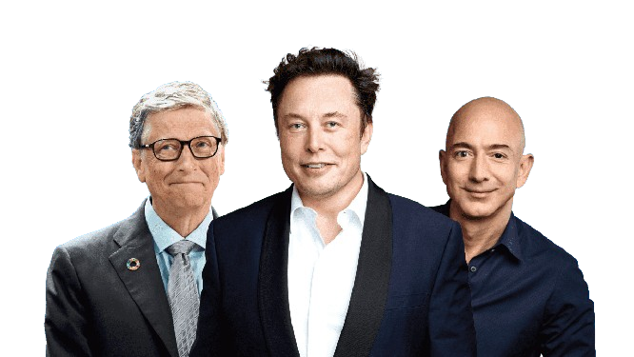
Fortune
En janvier 2021, selon Bloomberg, Elon Musk devient à 49 ans l'homme le plus riche du monde .
Avec une fortune estimée à plus de 188,5 milliards de dollars, il devance Jeff Bezos d'1,5 milliard de dollars.
En juin 2021, selon Forbes, Elon Musk serait le 3e homme le plus riche du monde, après Jeff Bezos et Bernard Arnault, notamment grâce au succès des véhicules produits par sa marque automobile Tesla
Elon Musk est la personne la plus riche du monde à la fin du mois de mai 2024 avec une fortune de 249,8 milliards de dollars.

Slide 11
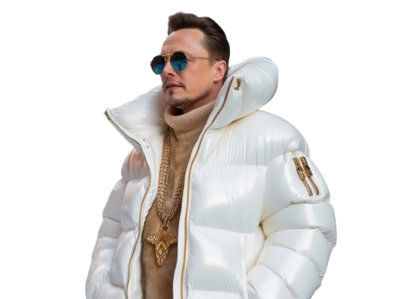
Distinction
Depuis 2010, il est régulièrement classé dans le top 100 des personnalités les plus influentes du monde selon le magazine Time.
En juin 2011, il remporte une récompense de 500 000 $ par Heinlein Prize for Advances in Space Commercialization
En 2013, il est nommé « The Fortune business person of the year » pour SpaceX, SolarCity et Tesla.
En 2021, Musk est élu personnalité de l'année par le magazine Time

Slide 12
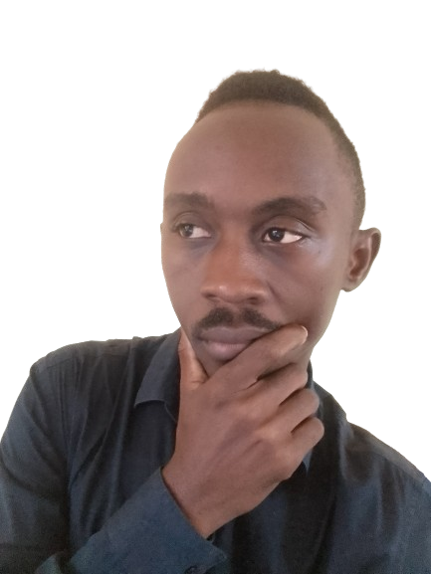



Je vous re-merci pour votre attention
ROSSY OBAME
CHEF DE PROJET
+24177859925
ROSSY OBAME
ROSSY OBAME

